Slide 1
Финансовая грамотность: как не потратить всю зарплату и заработать больше

Slide 2
По данным ВЦИОМ, каждому третьему россиянину иногда не хватает денег до зарплаты, а для каждого десятого это постоянная проблема.
Часто вопрос не в низком достатке, а в неправильном управлении средствами.

Slide 3
Что такое финансовая грамотность?
Это набор навыков и знаний, которые помогают не тратить лишнего и приумножать накопления. К ним относятся планирование бюджета, знание кредитных и страховых продуктов, умение распоряжаться деньгами, правильно оплачивать счета, инвестировать и откладывать.

Slide 4
Финансовая грамотность похожа на школьный предмет.
Вы начинаете с базовых принципов и со временем осваиваете все больше полезных инструментов.

Slide 5
Существует 3 основных подхода, которыми пользуются люди, умеющие обращаться с деньгами.
Вести ежемесячный бюджет.
Чтобы научиться тратить меньше, чем вы получаете, следует вести бюджет. Нужно учитывать доходы: зарплату, инвестиции, налоговые вычеты; фиксированные расходы: арендные, коммунальные и кредитные платежи; переменные издержки: питание, покупки, поездки и развлечения; сбережения

Slide 6
Формировать «подушку безопасности».
Она спасет в чрезвычайной ситуации вроде потери работы или серьезной поломки машины. Минимальный размер резервов — доходы за 3–6 месяцев, оптимальный — за 12 месяцев. Например, с зарплатой в ₽50 тыс. минимальная подушка безопасности будет ₽150–300 тыс., а оптимальная— ₽600 тыс. Если у вас есть дети, резервы нужно увеличить.

Slide 7
Инвестировать в будущее.
Нельзя брать новые кредиты, пока не выплатили текущие, а также тратить кредитные деньги на развлечения и одежду. Стоит задуматься о пенсионных отчислениях и страховании, вкладывать в обучение и покупать только ту технику, которая нужна для работы. Например, если вы дизайнер, хорошим приобретением будет мощный компьютер, который потянет сложные программы по 3D-моделированию и поможет больше зарабатывать.

Slide 8
Как повысить финансовую грамотность
Правильное отношение к деньгам — основа жизненной философии финансово грамотного человека.
Для этого нужно развить финансовое мышление и поддерживать дисциплину.

Slide 9
Планируйте бюджет
Заведите таблицу в Excel, тетрадь или воспользуйтесь специальными приложениями вроде «Домашней бухгалтерии». Сначала просто записывайте все свои траты и сегментируйте их. Фиксированные расходы — это плата за аренду, ипотеку, кредиты и коммунальные услуги, переменные — все остальное. Они могут включать деньги на еду, одежду, развлечения, отдых, товары для дома и уход за собой. Также складывайте все свои доходы.

Slide 10
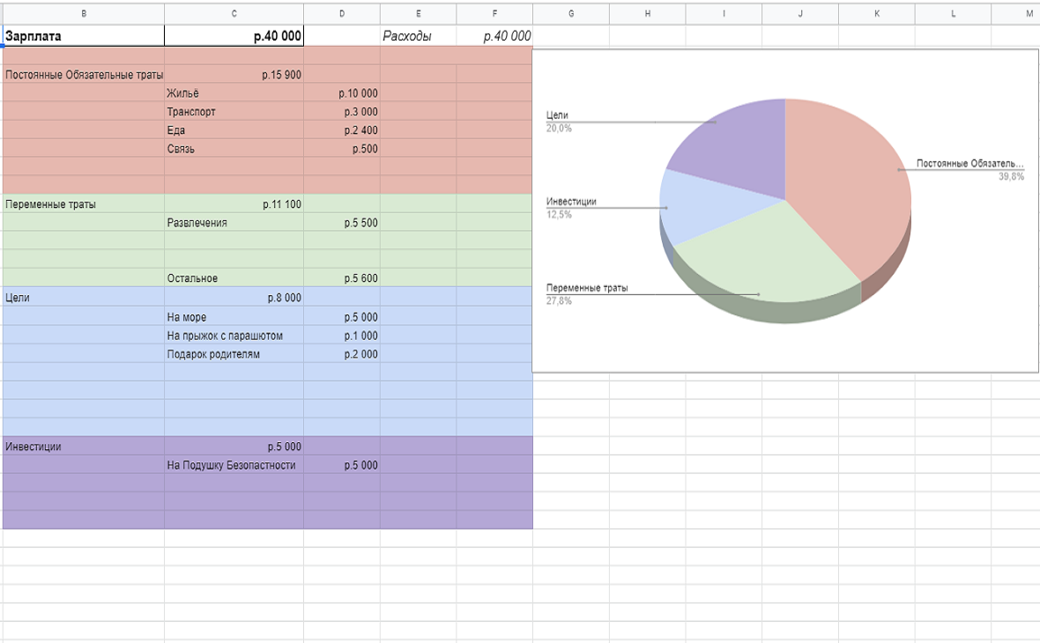

Slide 11
Одна из рабочих схем планирования бюджета — правило 50–30–20.
Если следовать ему, 50% денег должны уходить на необходимые фиксированные расходы, 30% — на необязательные переменные и 20% — на сбережения и инвестиции.

Slide 12
Делайте сбережения
Откройте сберегательный счет
и настройте автоматическое
пополнение с каждой зарплаты.
Сберегательный счет — это дополнительные накопления к пенсии и резерв на серьезные нужды, такие как внеплановые медицинские расходы и непредвиденные обстоятельства. Не снимайте деньги на покупки ради удовольствия, а потраченное старайтесь как можно быстрее восполнить.

Slide 13
Будьте осторожны с кредитами
Берите займы только в случае крайней необходимости или на действительно нужные вещи, которые станут хорошей инвестицией. Такими могут быть покупка жилья или средств для работы и производства, а также оплата лечения.

Slide 14
Не совмещайте несколько кредитов и берите новый, только когда погасите предыдущий.

Slide 15
Книги, которые помогут развить финансовое мышление
1. «Сам себе финансист», Анастасия Тарасова 2. «Тайный язык денег», Дэвид Крюгер, Джон Дэвид Манн 3. «Кошелек или жизнь», Вики Робин, Джо Домингес, Моник Тилфорд 4. «Психология инвестиций», Карл Ричардс 5. «Уоррен Баффет. Как 5 долларов превратить в 50 миллиардов», Роберт Хагстром 6. «Финансовый ежедневник: как привести деньги в порядок», Алексей Герасимов 7. «Психологические ловушки денег», Гэри Бельски, Томас Гилович 8. «Квадрант денежного потока», Роберт Кийосаки 9. «Фрикономика», Стивен Левитт, Стивен Дабнер 10. «Воля и самоконтроль», Ирина Якутенко

